Slide 1
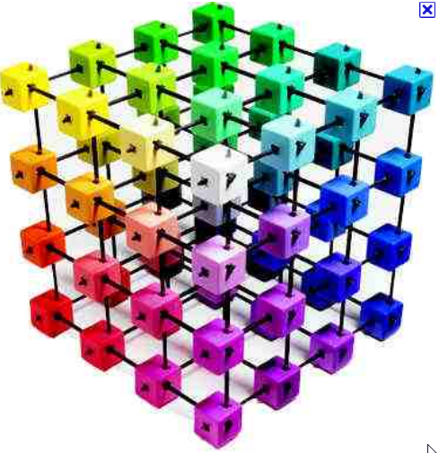
Memahami Arsitektur Awan (Cloud)
Pertemuan 3
Prof. Dr. Moedjiono, M.Sc.

Slide 2
Pertemuan 2:
Menemukan atribut yg membuat komputasi awan unik.
Menerapkan komputasi awan saat itu merupakan pilihan terbaik.
Mengukur biaya yg terkait dg sistem komputasi awan.
Belajar ttg Perjanjian Tingkat Layanan & Perizinan.
======================================================
Pertemuan 3:
Menggunakan tumpukan komputasi awan utk menggambarkan bbg model.
Memahami bgmn platform & peralatan virtual digunakan.
Mempelajari cara kerja komunikasi awan.
Menemukan dunia baru klien cloud.

Slide 3
Pendahuluan
Komputasi awan adalah perpanjangan alami dr banyak prinsip desain, protokol, pipa, & sistem yg telah dikembangkan selama 20 thn terakhir. Namun, komputasi awan menjelaskan bbrp kemampuan baru yg dirancang ke dlm tumpukan aplikasi & bertanggung jawab atas kemampuan program, skalabilitas, & virtualisasi sumber daya. Salah satu properti yg membedakan komputasi awan disebut sbg composability, yaitu kemampuan utk membangun aplikasi dari bagian-2 komponen.
Platform adalah layanan komputasi awan yg terdiri dr perangkat keras & perangkat lunak. Platform digunakan utk membuat perangkat lunak yg lebih kompleks. Peralatan virtual adalah contoh penting dari sebuah platform, & mereka menjadi objek penyebaran komputasi awan standar yg sangat penting.

Slide 4
Komputasi awan memerlukan bbrp protokol standar yg dg nya bbg lapisan perangkat keras, perangkat lunak, & klien dpt berkomunikasi satu sama lain. Banyak dari protokol ini adalah protokol Internet standar. Komputasi awan bergantung pd seperangkat protokol yg diperlukan utk mengelola komunikasi antarproses yg telah dikembangkan selama bertahun-2.
Seperangkat protokol yg paling umum digunakan menggunakan XML sbg format pengiriman pesan, protokol Simple Object Access Protocol (SOAP) sbg model objek, & seperangkat protokol penemuan & deskripsi yg didasarkan pd Bahasa Deskripsi Layanan Web (WSDL) utk mengelola transaksi.
Bbrp klien yg sama sekali baru sedang dlm pengembangan yg secara khusus dimaksudkan utk terhubung ke cloud. Klien-2 ini sbg aplikasi & layanan cloud fokus mereka, & seringkali ditingkatkan & lebih terhubung dg aman. 2 contoh yg disajikan adalah Jolicloud & Google Chrome OS.

Slide 5
Stack Cloud Computing
Komputasi awan dibangun bdsk arsitektur yg dikembangkan utk mementaskan aplikasi jaringan terdistribusi besar di Internet selama 20 tahun terakhir. Utk protokol jaringan standar ini, komputasi awan menambahkan kemajuan dlm virtualisasi sistem yg tersedia selama dekade terakhir.
Cloud menciptakan sistem di mana sumber daya dpt dikumpulkan & dipartisi sesuai kebutuhan. Arsitektur cloud dpt memasangkan perangkat lunak yg berjalan pd perangkat keras tervirtualisasi di banyak lokasi utk menyediakan layanan sesuai permintaan utk perangkat keras & perangkat lunak yg menghadap pengguna. Ini adalah kombinasi unik dari layanan abstraksi & meteran yg memisahkan persyaratan arsitektur sistem komputasi awan dari deskripsi umum yg diberikan untuk aplikasi Internet n-tier.
Banyak deskripsi komputasi awan menggambarkannya dlm 2 lapisan arsitektur: seorang ”klien” sebagai ujung depan, "Cloud" sbg backend.

Slide 6
Cloud computing dpt dibedakan dari model lama dg menggambarkan layanan teknologi informasi enkapsulasi yg sering dikendalikan melalui Application Programming Interface (API), shg memodifikasi layanan yg dikirim melalui jaringan.
Awan dpt dibuat dlm infrastruktur organisasi sendiri atau diserahkan ke pusat data lain. Sementara sumber daya dlm cloud dpt menjadi sumber daya fisik nyata, lebih sering sumber daya tervirtualisasi krn sumber daya tervirtualisasi lebih mudah utk dimodifikasi & dioptimalkan. Cloud computing membutuhkan penyimpanan tervirtualisasi utk mendukung pementasan & penyimpanan data. Dari perspektif pengguna, penting bahwa sumber daya, layanan & harga dpt diukur secara tak terbatas.

Slide 7
Kompabilitas
Aplikasi yg dibangun di cloud sering memiliki property, fitur yg disebut kompabilitas. Sistem menggunakan komponen utk merakit layanan yg dpt disesuaikan utk tujuan tertentu menggunakan suku cadang standar.
Komponen yg disusun harus:
Modular: unit mandiri yg kooperatif, dpt digunakan kembali & diganti.
Stateless: suatu transaksi dieksekusi tanpa memperhatikan transaksi atau permintaan lainnya.
Bbrp aplikasi komputasi awan menyediakan status terkelola melalui broker, monitor transaksi & bus layanan.
Cloud computing tdk mengharuskan perangkat keras & perangkat lunak dpt dikomposisikan, yg membuat desain sistem lebih mudah diimplementasikan, solusi lebih portabel & dapat dioperasikan.

Slide 8
Ada kecenderungan utk sistem komputasi awan menjadi kurang komposisional bagi pengguna krn layanan lebih banyak memasukkan tumpukan komputasi awan - sudut pandang IaaS (Infrastruktur sbg suatu layanan).
Pd langkah berikutnya menumpuk komputasi awan, vendor PaaS (Platform as a Service) spt Windows Azure atau Google AppEngine dpt mempersempit definisi bag standar ke bag yg bekerja dg platform mereka sendiri, ttp setidaknya dari sudut pandang penyedia layanan platform individual, tujuannya adalah modular utk pengembang mereka sendiri.
Ketika kita pindah ke tingkat integrasi tertinggi dlm komputasi awan, yaitu SaaS (Perangkat Lunak sebagai Layanan), gagasan kompabilitas utk pengguna dpt sepenuhnya hilang. Vendor SaaS seperti Quicken.com atau Salesforce.com memberikan aplikasi sbg layanan kpd pelanggan & tidak ada manfaat khusus dari sudut pandang penyedia layanan bahwa pelanggan dapat membuat aplikasi sendiri. Penyedia layanan yg menjual kembali SaaS dapat memiliki opsi utk menawarkan satu modul atau lainnya, utk menyesuaikan informasi yg terkandung dlm modul utk klien, utk menjual layanan dg merek mereka sendiri, atau utk melakukan bbrp jenis kustomisasi terbatas lainnya, tetapi modifikasi umumnya sangat terbatas.

Slide 9
Jika kita penyedia layanan PaaS atau SaaS & tugas kita membuat platform atau layanan yg disajikan kpd pengembang, pengecer atau pengguna, gagasan bekerja dg sistem komposer masih sangat kuat. Penyedia layanan PaaS atau SaaS mendptkan manfaat yg sama dari sistem gabungan yg dilakukan pengguna — hal-2 ini, antara lain:
Lebih mudah utk merakit sistem.
Pengembangan sistem yg lebih murah.
Pengoperasian yg lebih andal.
Kelompok pengembang berkualitas yg lebih besar.
Metodologi desain logis
Kita menjumpai tren ke arah merancang sistem yg dpt dikomposisikan dlm komputasi awan dlm adopsi luas yg disebut Arsitektur Berorientasi Layanan (SOA). Inti dari desain yg berorientasi layanan adalah bahwa layanan dibangun dari serangkaian modul menggunakan komunikasi standar & antarmuka layanan. Contoh dari sekumpulan standar yg banyak digunakan menggambarkan layanan itu sendiri dlm hal Layanan Deskripsi Bahasa Web (WSDL), pertukaran data antara layanan menggunakan beberapa bentuk XML & komunikasi antara layanan menggunakan protokol SOAP.

Slide 10
Infrastruktur
Sebagian besar penyedia Infrastruktur sbg Layanan (IaaS) mengandalkan teknologi mesin virtual utk mengirimkan server yg dpt menjalankan aplikasi. Server virtual yg dijelaskan dg gambar mesin atau instance memiliki karakteristik yg dpt dijelaskan server memberikan sejumlah siklus mikroprosesor (CPU) tertentu, akses memori, & bandwidth jaringan ke pelanggan.
Mesin virtual adalah wadah yg ditugaskan sumber daya tertentu. Perangkat lunak yang berjalan di mesin virtual adalah apa yg mendefinisikan utilitas sistem komputasi awan.
Dlm diagram Server, API ditampilkan berbayang abu-2 krn merupakan komponen opsional yg tdk selalu dikirimkan bersama server. Komponen VMM (Monitor Mesin Virtual) juga disebut hypervisor. Ini adalah perangkat lunak tingkat rendah yg memungkinkan sistem operasi yg berbeda utk berjalan di ruang memori mereka sendiri & mengelola I / O utk mesin virtual.

Slide 11
Gagasan server virtual menyajikan kpd pengembang aplikasi cara berpikir baru & pemrograman aplikasi. Misalnya, ketika seorang programmer membuat perangkat lunak yg memerlukan bbrp tugas berbeda utk dilakukan secara paralel, ia mungkin menulis aplikasi yg membuat utas eksekusi tambahan yg harus dikelola oleh aplikasi. Ketika seorang pengembang membuat aplikasi yg menggunakan layanan cloud, pengembang dpt melampirkan ke layanan yg sesuai & memungkinkan aplikasi itu sendiri utk skala pelaksanaan program. Aplikasi seperti rendering tiga dimensi yg mungkin membutuhkan waktu lama utk diselesaikan oleh satu server dpt ditingkatkan di cloud ke banyak server sekaligus utk periode waktu yg singkat, menyelesaikan tugas dg harga yg sama atau lebih rendah tetapi pada tingkat yg jauh lebih cepat.
Dlm aplikasi masa depan, pengembang perlu menyeimbangkan kebutuhan arsitektur program mereka shg aplikasi mereka membuat utas baru ketika sesuai atau membuat mesin virtual baru. Aplikasi juga perlu memperhatikan bgmn mereka menggunakan sumber daya cloud, saat yg tepat utk mengukur eksekusi ke cloud, bgmn memantau instance yg mereka jalankan & kapan tdk memperluas penggunaan aplikasi cloud mereka.

Slide 12
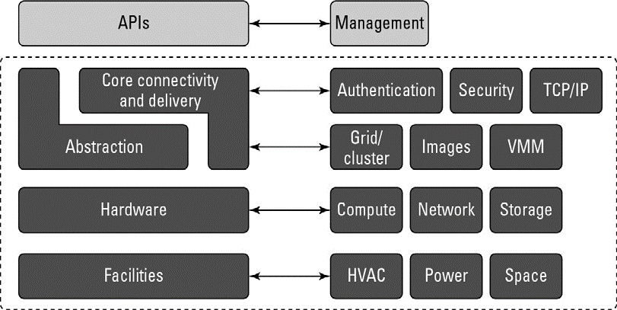
Arsitektur yg menggambarkan bag dari tumpukan komputasi awan yg ditetapkan sbg server

Slide 13
Platform
Platform di cloud adalah lapisan perangkat lunak yg digunakan utk membuat tingkat layanan yg lebih tinggi. 3 contoh utama:
Platform Force.com dari Salesforce.com
Platform Windows Azure
Google Apps dan Google AppEngine
Ke-3 layanan ini menawarkan semua perangkat keras & perangkat lunak yg di-host yg diperlukan utk membangun & menggunakan aplikasi atau layanan Web yg dibuat khusus oleh pengembang dlm konteks & bbg kemampuan yg dimungkinkan oleh platform. Platform mewakili hampir seluruh tumpukan perangkat lunak cloud, hanya lapisan presentasi yg mewakili antarmuka pengguna yg hilang. Ini adalah bag yg sama dari tumpukan komputasi awan yg merupakan alat virtual. Apa yg memisahkan platform dari alat virtual adalah bahwa perangkat lunak yg diinstal dibangun dari komponen, layanan & dikendalikan melalui API yg diterbitkan oleh penyedia platform.

Slide 14
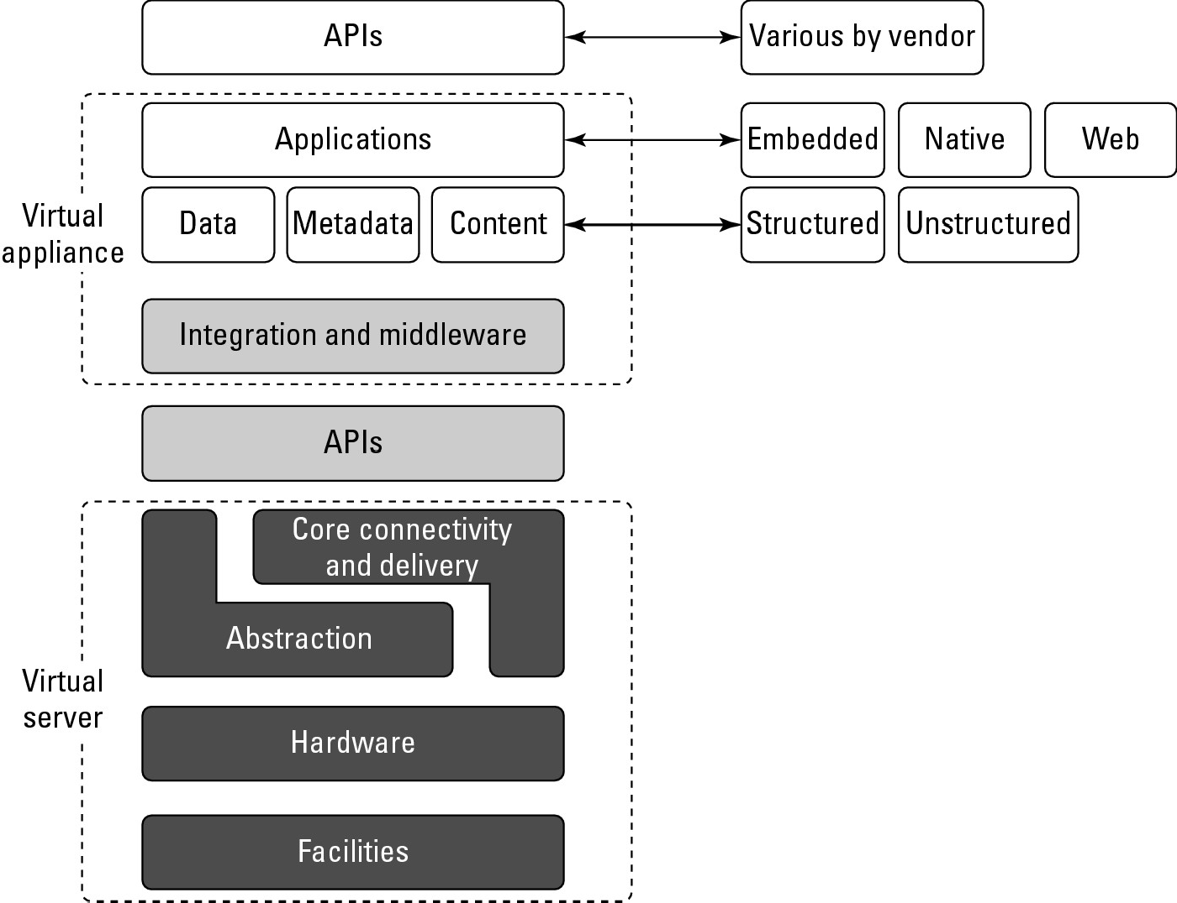
Alat virtual adalah perangkat lunak yg menginstal middleware ke mesin virtual

Slide 15
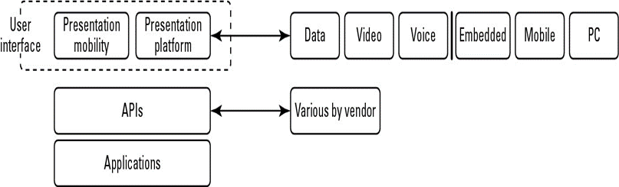
Sama seperti alat virtual dpt mengekspos dirinya kpd pengguna melalui API, demikian juga aplikasi yg dibangun di cloud menggunakan layanan platform akan merangkum layanan melalui API sendiri. Pengguna kemudian akan berinteraksi dg platform, mengonsumsi layanan melalui API itu, meninggalkan platform utk mengelola & skala layanan dg tepat.
Banyak platform menawarkan alat pengembangan antarmuka pengguna berdasarkan HTML, JavaScript, atau bbrp teknologi lainnya. Ketika Web menjadi lebih berorientasi pd media, banyak pengembang telah memilih utk bekerja dg lingkungan Internet yg kaya seperti Adobe Flash, Flex, Air, atau alternative seperti Windows Silverlight. Antarmuka pengguna mengabstraksi API platform, membuat layanan tsb dikelola melalui UI.
Bag atas antarmuka komputasi awan termasuk antarmuka pengguna & API utk lapisan aplikasi.

Slide 16
Peralatan Virtual
Aplikasi spt server Web atau server database yg dpt berjalan pd gambar mesin virtual disebut sbg peralatan virtual. Nama alat virtual sedikit menyesatkan krn menyulap gambar mesin yg melayani tujuan sempit. Peralatan virtual adalah perangkat lunak yg diinstal pd server virtual — modul aplikasi yg dimaksudkan utk menjalankan mesin contoh atau tipe gambar tertentu. Alat virtual adalah contoh platform. Oleh karena itu, peralatan virtual menempati bagian tengah tumpukan komputasi awan.
Alat virtual adalah objek penyebaran yg umum di cloud & merupakan salah satu area di mana terdpt banyak aktivitas & inovasi. Salah satu keuntungan utama dari peranti virtual adalah dpt menggunakan peranti sbg dasar utk merakit layanan yg lebih kompleks, peranti menjadi salah satu komponen standar. Peralatan virtual menghilangkan kebutuhan utk konfigurasi aplikasi & pemeliharaan dari daftar tugas manajemen sistem.
Kita menjalankan lintas piranti virtual dlm sistem IaaS seperti Amazon's Elastic Compute Cloud (EC2). Mesin Amazon Gambar adalah peranti virtual yang telah dikemas untuk dijalankan pada gird of Xen node yang terdiri dari Amazon Web Sistem EC2 layanan.
Peralatan virtual jauh lebih mudah utk diinstal & dijalankan. Peralatan virtual juga jauh lebih besar daripada aplikasi itu sendiri krn mereka biasanya dibundel dg sistem operasi yg seharusnya dijalankan.

Slide 17
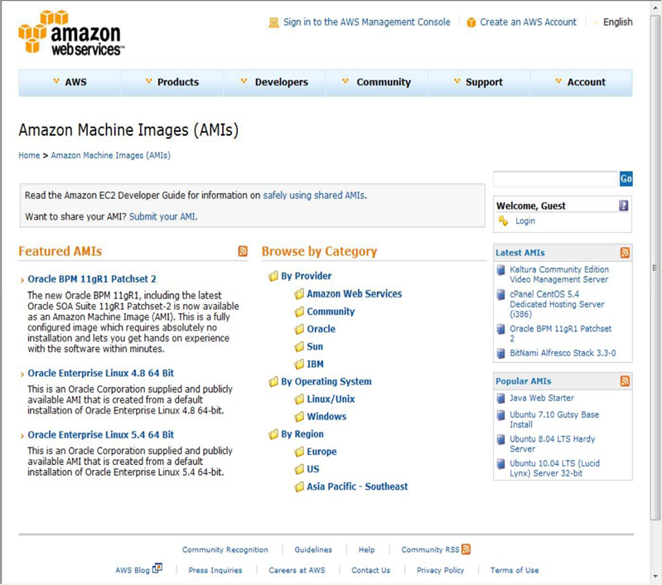
Mesin Amazon (kumpulan peralatan virtual yg dpt di instal pd server Xen hypervisor mereka)

Slide 18
Peralatan virtual telah mulai mempengaruhi industri PC dg cara yg sama seperti toko aplikasi telah mempengaruhi industri ponsel. Peralatan virtual yg berada di situs Web dari bbg vendor sistem operasi, seperti Ubuntu, Xen (http: // www xen.org/), dan lainnya, termasuk di antaranya:
Bagvapp (http://bagside.com/bagvapp/) menawarkan peralatan virtual, termasuk yg berbasis Windows, yg semuanya berjalan di VMware Player.
HelpdeskLive (http://helpdesklive.info/download/VirtualBox%20VDI%20free%20images html) menawarkan bbg distribusi Linux tempat kita membangun mesin virtual.
Jcinacio (http://www.jcinacio.com/) memiliki peralatan Ubuntu.
Jumpbox (http://www.jumpbox.com) menawarkan perangkat virtual sumber terbuka yg dipasang oleh mereka sbg layanan terkelola. Jumpbox menawarkan peralatan virtual utk banyak aplikasi termasuk Bugzilla, DokuWiki, Drupal, Joomla !, Nagios, OpenVPN, PostgreSQL, Redmine, WordPress, & banyak lainnya.
QEMU (http://www.qemu.org/) adalah emulator CPU & monitor mesin virtual.
Parallels (http://ptn.parallels.com/ptn) host bbg peralatan yg mencakup distro Linux, perangkat lunak server, & produk lainnya.
ThoughtPolice (http://www.thoughtpolice.co.uk/vmware/) menawarkan peralatan bdsk bbg distribusi Linux.
VirtualBox (http://www.virtualbox.org/) adalah teknologi mesin virtual yg sekarang dimiliki oleh Oracle yg dpt menjalankan bbg sistem operasi & berfungsi sbg tuan rumah utk bbg peralatan virtual.
Vmachines (http: //www.vmachines net /) adalah situs dg desktop, server & sistem operasi terkait keamanan yg berjalan pd VMware.

Slide 19
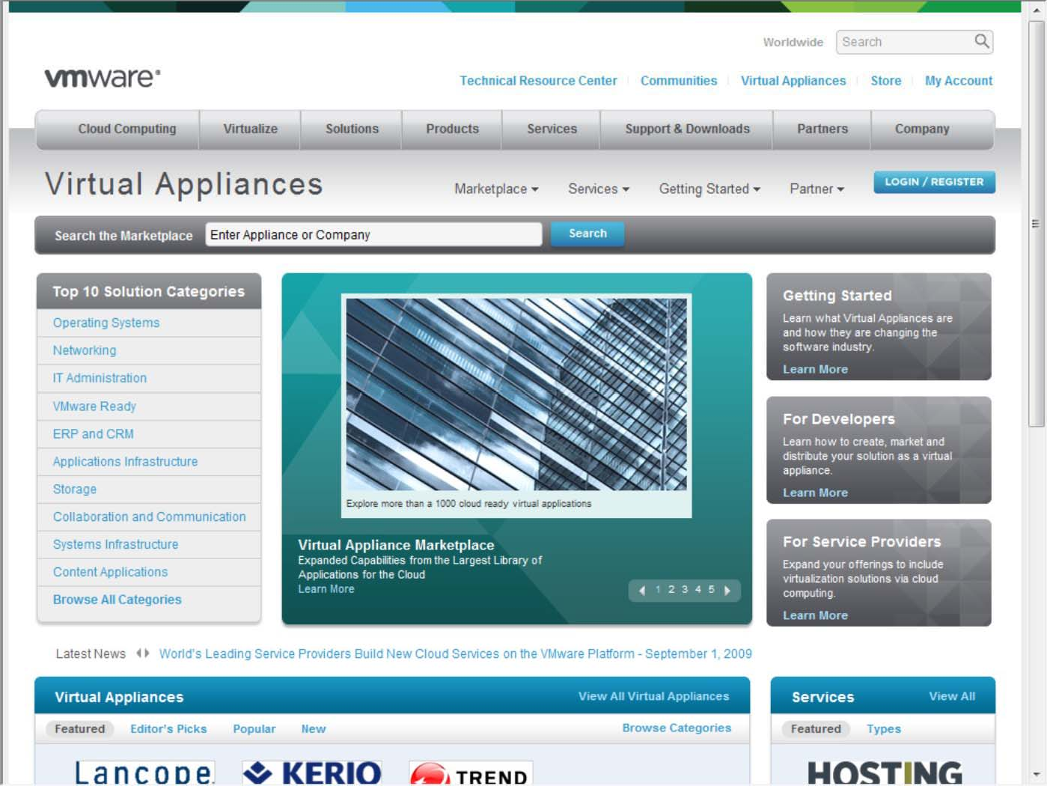
Pasar VMware Virtual Appliance (http://www.vmware.com/appliances/) menjual peralatan virtual yg berjalan pd hypervisor VMware dlm aplikasi komputasi awan

Slide 20
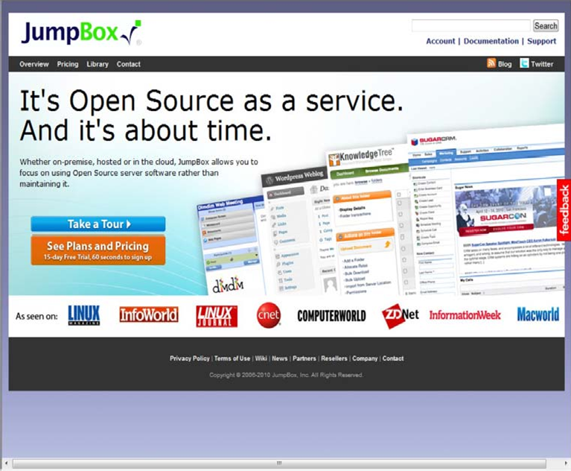
Jumpbox (http://www.jumpbox.com/) adalah layanan instalasi & manajemen alat virtual sumber terbuka (Open Source)

Slide 21
Protokol Komunikasi
Komputasi awan muncul dari layanan yg tersedia melalui Internet yg berkomunikasi menggunakan suite protokol Internet standar yg didukung oleh protokol transfer HTTP & HTTPS. Protokol & standar lain yg mengekspos sumber daya komputasi & data di cloud baik memformat data atau komunikasi dlm paket yg dikirim melalui 2 protokol transport ini.
Utk terlibat dlm proses komunikasi antarproses (IPC), banyak protokol klien / server telah diterapkan pd jaringan terdistribusi selama bertahun-2. Bbg bentuk implementasi RPC (Remote Procedure Call) termasuk DCOM, Java RMI, dan CORBA berupaya memecahkan masalah keterlibatan layanan & mengelola transaksi melalui apa yg pd dasarnya jaringan tanpa kewarganegaraan. Yg pertama dari teknologi RPC yg benar-2 Web-sentris adalah XML-RPC, yg menggunakan data XML platform-independen utk menyandikan panggilan program yg diangkut melalui HTTP, transportasi jaringan tempat hampir semua orang terhubung.

Slide 22
Ketika komputasi Internet menjadi semakin kuat selama dekade terakhir, bbrp upaya mulai mendefinisikan metode utk menggambarkan & menemukan layanan & sumber daya dg lebih baik. Standar kelulusan pesan yg paling banyak digunakan saat ini adalah Simple Object Access Protocol (SOAP), yg pd dasarnya menggantikan XML-RPC. SOAP menggunakan XML utk pesannya & menggunakan RPC & HTTP utk mengirim pesan. SOAP membentuk dasar utk sebagian besar tumpukan layanan Web yg digunakan saat ini. Jika kita memeriksa file XML yg digunakan dlm transaksi SOAP, kita menemukan bahwa itu berisi pesan & instruksi ttg cara menggunakan pesan. Pesan memiliki seperangkat aturan yg diterjemahkan ke dlm instance aplikasi & tipe data, & itu mendefinisikan metode yg harus digunakan utk memulai panggilan prosedur & kemudian mengembalikan respons.
Bbrp standar telah muncul utk memungkinkan penemuan & deskripsi sumber daya berbasis web. Model yg paling umum digunakan utk penemuan & deskripsi yg digunakan dg pesan SOAP adalah Bahasa Deskripsi Layanan Web (WSDL), sebuah World Wide Web Consortium (http://www.w3.org/2002/ws/desc/) standar Internet. WSDL memungkinkan layanan Web mengiklankan dirinya sendiri dlm hal kumpulan titik akhir atau port yg terkait dg alamat jaringan (URL) tertentu yg dpt diatasi menggunakan pesan XML utk menyediakan layanan. Dlm WSDL, layanan adalah wadah yg melakukan serangkaian fungsi yg terpapar protokol Web. Secara bersama-2, protokol & port merupakan pengikat tempat pesan dilewatkan & operasi dilakukan. Layanan terikat adalah layanan yg merespons setiap permintaan HTTP yg valid dikirim ke sana.

Slide 23
Selama bertahun-2, bbg spesifikasi RPC khusus platform, seperti DCOM (Distributed Common Object Model) & CORBA (Common Object Response Broker Architecture), dikembangkan utk memungkinkan komponen perangkat lunak yg berjalan pd komputer yg berbeda utk saling beroperasi satu sama lain. Ketika SOAP dan WS-* berkembang, protokol-2 itu mulai membangun ke dlm fitur-2 aplikasi server spesifikasinya dari teknologi-2 lain ini dlm protokol yg lebih independen thd platform. Apa yg benar-2 diperlukan adalah metode utk menstandarisasi sumber daya di Web, yg merupakan asal mula gagasan REST.
REST (Representational State Transfer) juga merupakan co-developer protokol HTTP. REST mengidentifikasi global ke sumber daya shg ada metode yg seragam utk mengakses sumber informasi. Identifier itu adalah URI yg diekspresikan dlm bentuk HTTP. Diberikan sumber daya kemudian di alamat yg dikenal, berbagai klien jaringan dlm bentuk agen pengguna kemudian dpt berkomunikasi dg sumber daya itu menggunakan perintah HTTP utk bertukar informasi dlm bentuk dokumen atau file. Transfer data umum dpt menggunakan XML, teks, file gambar, dokumen JSON, atau standar lain atau format yg disepakati utk melakukan pertukaran data.

Slide 24
Contoh lain dari standar pertukaran data adalah Atom atau Atom Publishing Protocol (APP). Atom adalah format sindikasi yg memungkinkan protokol HTTP utk membuat & memperbarui informasi. Kerangka Layanan Data ADO.NET dari Microsoft adalah sistem lain utk mentransfer data menggunakan transaksi RESTful & perintah HTTP standar.
Layanan cloud menjangkau keseluruhan aplikasi komputer: streaming audio & video, pesan instan, dsb. Masing-2 area ini menggunakan protokol yg dikembangkan utk penggunaan jaringan & diadaptasi utk digunakan oleh layanan Web. Dampak dari komputasi awan pd komunikasi jaringan adalah utk mendorong penggunaan protokol jaringan terbuka di tempat protokol berpemilik.
Di bidang perpesanan instan, yg merupakan layanan cloud utama, protokol SIMPLE (Session Initiated Protocol utk Perpesanan Instan dan Perpanjangan Peningkat Kehadiran) sedang digunakan secara luas saat ini. SIMPLE didasarkan pd standar IETF Session Initiation Protocol (SIP) & merupakan standar terbuka. Meskipun sebagian besar layanan IM (Instant Messaging) awal menggunakan standar hak milik, banyak layanan IM sekarang mendukung SIMPLE krn tanpa dukungan ini, akan sulit bagi bbg layanan utk beroperasi. Di bidang VoIP, kita menemukan bahwa XMPP terbuka atau Perpanjangan Perpesanan dan Protokol Kehadiran digunakan.

Slide 25
Aplikasi
Meskipun tumpukan komputasi awan mencakup banyak detail yg menggambarkan bgmn awan dibangun, itu bukan kendaraan yg sempurna utk mengekspresikan semua pertimbangan yg harus diperhitungkan seseorang dlm penyebaran apa pun. Kelalaian penting muncul dari sifat aplikasi Web terdistribusi & desain protokol internet sbg layanan tanpa kewarganegaraan.
Internet dirancang utk memperlakukan setiap permintaan yg dibuat ke server sbg transaksi independen. Oleh karena itu, perintah HTTP standar semuanya bersifat atomik: dptkan utk membaca data, PUT ke writedata, dsb. Sementara server stateless lebih mudah utk arsitek & transaksi stateless lebih tangguh & dpt bertahan dari pemadaman, banyak pekerjaan berguna yg perlu dilakukan sistem komputer adalah stateful.
Ketika kita pergi ke sistem reservasi utk membeli sesuatu, kita meminta inventaris, memesan item, & membayarnya. Dlm sistem multi-pengguna, jika kita tdk memiliki sistem stateful, tdk dpt mengetahui apakah item yg kita pesan telah diambil oleh pengguna lain sebelum kita dpt memasukkan pembayaran kita utk item tsb. Jika kita memutuskan utk tdk menginginkan item di lain waktu, akan lebih mudah utk mengembalikan item ke inventaris & mengembalikan pembayaran atau membuat penyesuaian lain jika kita dpt memutar kembali semua langkah sebagai unit transaksional.

Slide 26
Sebagian besar upaya pengembangan sangat keras yg telah dilakukan utk menjadikan Web bermanfaat dlm perdagangan telah berpusat di sekitar menciptakan mekanisme utk mengubah serangkaian transaksi tanpa kewarganegaraan menjadi yg stateful. Pengembangan server transaksi, server antrian pesan, & middleware lainnya dimaksudkan utk menjembatani masalah ini. Cloud computing tdk terkecuali utk masalah ini & pd tingkat tertentu memperbesar masalah dg tdk hanya membuat transaksi menjadi stateless ttp juga memvirtualisasikan sumber daya shg transaksi selalu terjadi di lokasi yg berbeda secara fisik. Dlm komputasi awan, bbg konstruksi dibawa utk menyelesaikan masalah ini, tetapi ini adalah 2 konsep yg paling penting:
Gagasan orkestrasi — aliran proses dpt dikoreografikan sbg suatu layanan.
Penggunaan sbg bus layanan yg mengontrol komponen cloud.
Pada waktunya, metode lain utk membangun integritas transaksional dpt dikembangkan yg lebih cocok utk komputasi awan, tetapi ini adalah metode standar yg sekarang menjadi bagian dari Arsitektur Berorientasi Layanan.

Slide 27
Menghubungkan ke Cloud
Klien dpt terhubung ke layanan cloud dlm sejumlah cara berbeda. 2 cara paling umum:
Browser Web.
Aplikasi berpemilik.
Aplikasi ini dpt berjalan di server, PC, perangkat seluler, atau ponsel. Apa yg dimiliki kedua perangkat ini dg salah satu dari jenis aplikasi ini adalah bahwa mereka bertukar data melalui media sementara yg tdk aman & sementara.
Ada 3 metode dasar utk menghubungkan dengan aman melalui koneksi:
Gunakan protokol aman utk mentransfer data seperti SSL (HTTPS), FTPS, atau IPsec, atau sambungkan menggunakan shell aman seperti SSH utk menghubungkan klien ke cloud.
Buat koneksi virtual menggunakan virtual private network (VPN), atau dg protokol transfer data jarak jauh seperti Microsoft RDP atau Citrix ICA, di mana data dilindungi oleh mekanisme tunneling.
Enkripsi data shg meskipun data dicegat atau didengus, data tdk akan berarti.

Slide 28
Koneksi klien terbaik menggunakan 2 atau lebih teknik ini utk berkomunikasi dg cloud. Dlm teknologi browser saat ini, klien bergantung pd layanan Web utk menyediakan koneksi aman yg tersedia, ttp di masa depan, kemungkinan klien cloud akan mengeras shg klien itu sendiri menegakkan koneksi yg aman.
3 solusi menggunakan perangkat lunak VPN:
VPN Hotspot (http: // www hotspotvpn.com/).
AnchorFree Hotspot Shield (http://hotspotshield.com/).
Gbridge (http://www.gbridge.com/), VPN pihak ketiga berdasarkan infrastruktur GoogleTalk Google
Gbridge adalah solusi menarik yang menggambarkan penggunaan VPN melalui koneksi cloud.

Slide 29
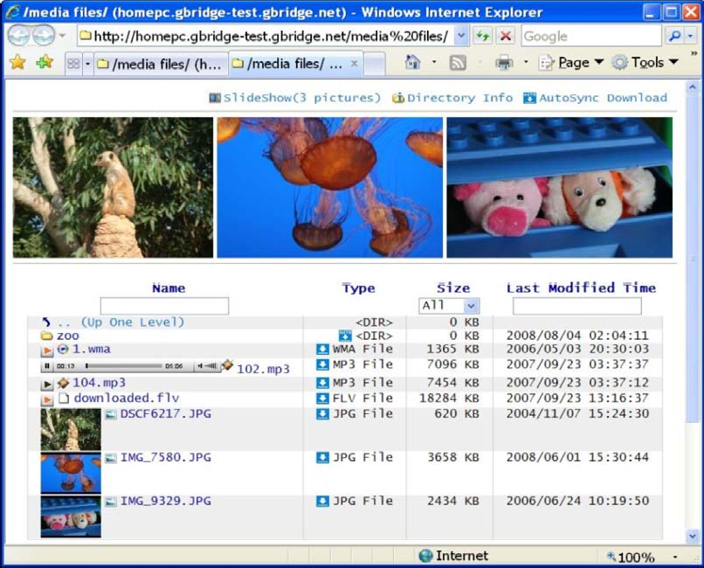
Gbridge menyediakan sarana utk menghubungkan satu komputer dg aman menggunakan Gtalk (Contoh: fitur penjelajahan folder SecureShares)

Slide 30
OS Jolicloud Netbook
Popularitas netbook & ponsel ultralight telah sangat memperluas potensi audiens perangkat komputasi awan khusus, ttp hingga saat ini perangkat ini menjalankan sistem operasi standar seperti Windows, Linux, dan Macintosh pada PC & Android, iOS, & Windows Mobile di ponsel. Perbedaan utama antara perangkat-2 ini adalah apakah mereka mampu menjalankan video & animasi.
Jolicloud berkonsentrasi utk membangun platform sosial dg pembaruan & pemasangan perangkat lunak otomatis. Peluncur aplikasi dibangun dalam HTML 5 & telah diinstal sebelumnya dg Gmail, Skype, Twitter, Firefox, & aplikasi lainnya. Browser HTML 5 apa pun dapat digunakan untuk bekerja dengan antarmuka Jolicloud. Jolicloud mengelola perpustakaan atau Direktori Aplikasi lebih dari 700 aplikasi sbg bagian dari toko aplikasi.

Slide 31
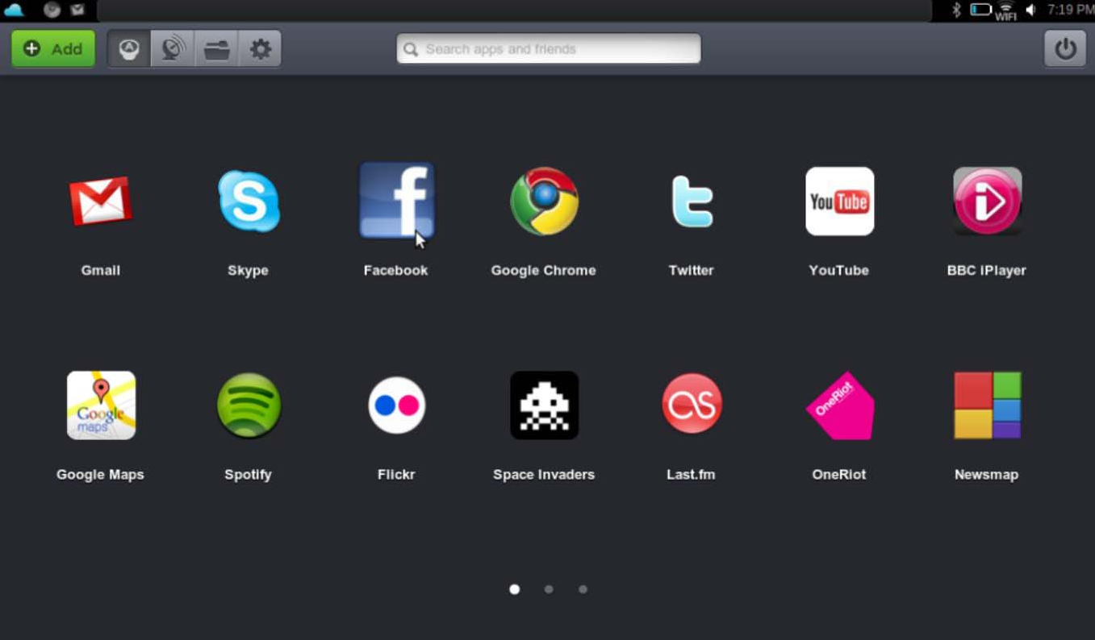
Sistem operasi klien cloud Jolicloud adalah platform jejaring sosial utk netbook dg toko aplikasi khusus
Ketika kita menginstal Jolicloud di bbrp perangkat, sistem secara otomatis menyinkronkan aplikasi kita shg kita bekerja dg konten yg sama di semua perangkat. Kita dpt mengelola perangkat kita dari perangkat apa pun yg tersambung ke cloud.

Slide 32
Chromium OS: Browser sbg Sistem Operasi
Google Chrome OS adalah sistem operasi sumber terbuka Linux yg dirancang utk menjadi klien cloud yg tangguh. Tdk seperti banyak distribusi Linux lainnya, Google Chrome bukan instalasi perangkat lunak, ttp dikirimkan diinstal pd perangkat keras yg divalidasi dari OEM yg disetujui Google, seperti halnya sistem operasi Android dikirimkan pd bbg ponsel. Tujuannya adalah utk memiliki penawaran perangkat keras yg digabungkan erat yg mendukung fitur-2 di Chrome OS & itu akan sangat efisien. Desain awal menunjukkan Chrome berjalan pd desain tablet yg akan memposisikannya sbg pesaing Apple iPad yg berjalan pd perangkat tipe netbook.
Perangkat Chrome OS yg muncul, serta pesaing spt Apple iPad & sejumlah perangkat serupa lainnya dari vendor sistem lain, memberi sinyal perubahan besar dlm cara pengguna mengakses cloud & mereka mewakili dampak cloud pd cara di mana banyak pengguna melakukan pekerjaan sehari-2 mereka. Mereka mewakili perpindahan ke masa depan berbasis cloud tempat aplikasi berjalan & data disimpan dari jarak jauh. Keberhasilan mereka cenderung bergantung pd seberapa cepat konsumen & bisnis merasa nyaman dg ide outsourcing fungsi-2 ini.

Slide 33
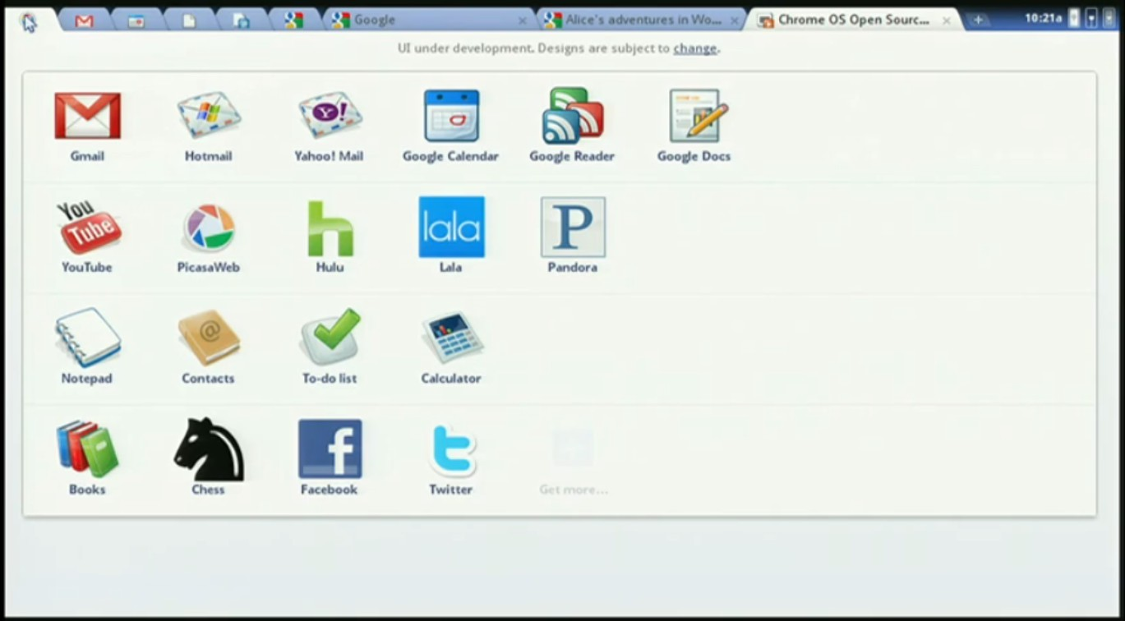
Peluncur aplikasi sistem operasi Chrome OS dr demo awal produk yg ditemukan di http://www.youtube.com/watch?v=ANMrzw7JFzA&feature=channel

Slide 34
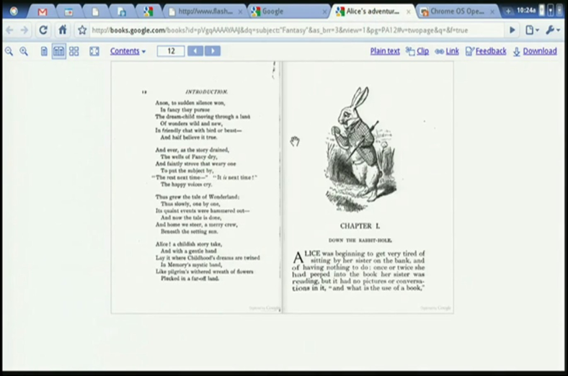
Bgmn Google Reader muncul di dlm Chrome OS sebagai tab

Slide 35
Ringkasan
Kita belajar ttg bbg lapisan arsitektur yg membentuk tumpukan komputasi awan. Komputasi awan mungkin terlihat sbg perpanjangan dari standar Internet yg lebih lama, ttp mencakup bbrp arsitektur baru.
Layanan platform berbasis perangkat lunak dpt menyertakan kelas aplikasi yg disebut perangkat virtual.
Fokus bgmn semua bag berbeda dari komputasi awan bekerja bersama. Banyak standar penting ditujukan utk mengelola transaksi di cloud & membuat komponen bekerja bersama. Juga membahas tentang SOAP, XML, & bbg layanan WSDL.
Pengembangan kelas baru klien yg tersambung ke cloud. Klien-2 ini yg merupakan solusi perangkat keras & perangkat lunak seperti Google Chrome OS, mungkin memiliki dampak besar dlm mengubah model yg digunakan orang utk terhubung ke Internet & menyelesaikan pekerjaan mereka. Mereka memiliki banyak keuntungan.
Bab yad menjelaskan masing-2 model layanan Internet yg berbeda.

Slide 36
End of the third meeting
THANK YOU

